Slide 1
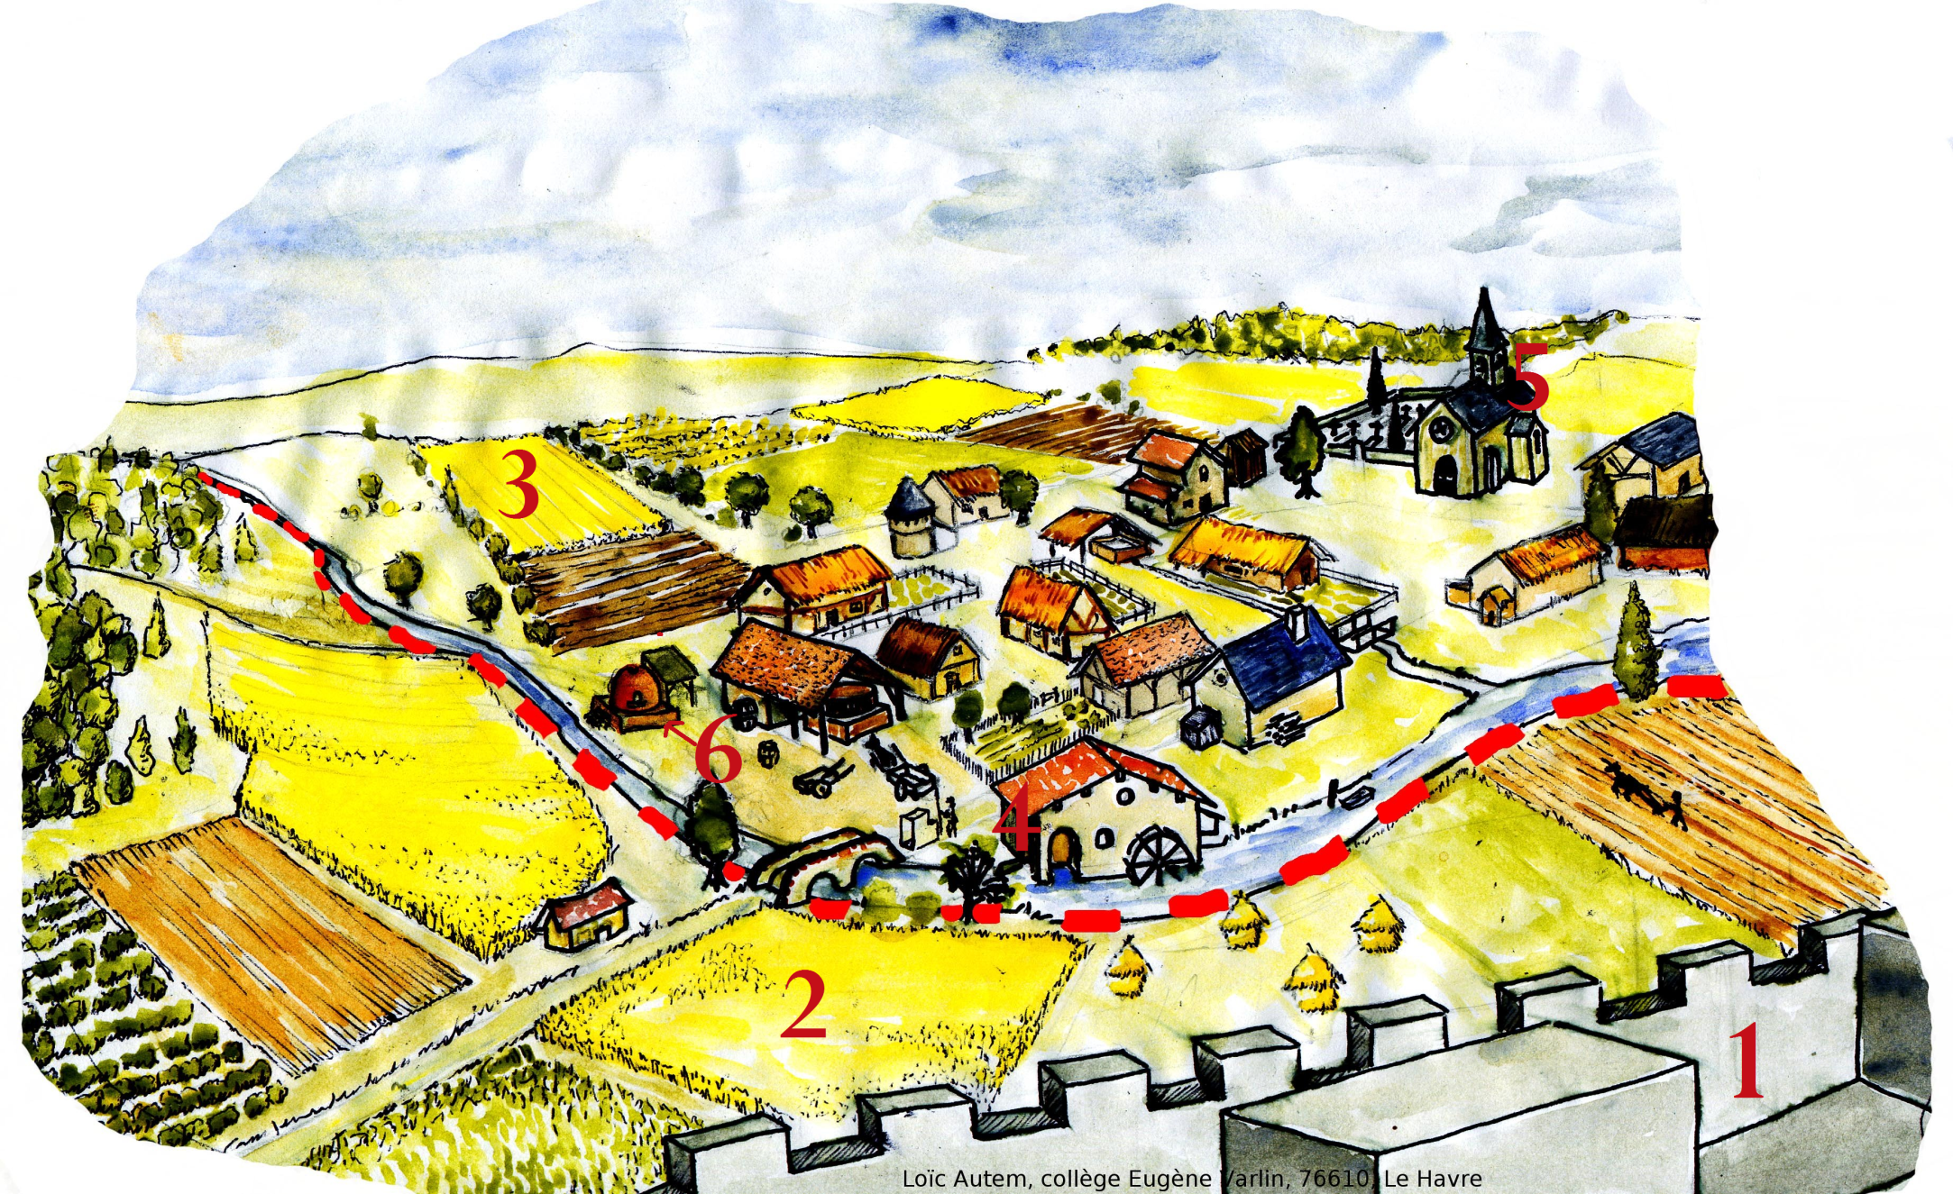
Evaluation de 5e : seigneurs et paysans

